Slide 1
Консультация для родителей «Нарушение фонематического слуха и как его преодолеть?»
Подготовила Учитель-логопед Носкова И.В.
МБДОУ № 299

Slide 2
Фонематический слух - это способность воспринимать на слух и точно дифференцировать все звуки речи, особенно близкие по звучанию, и элементарный звуковой анализ. Фонематический слух имеет важнейшее значение для овладения звуковой стороной языка, на его основе формируется фонематическое восприятие.
Фонематическое восприятие - это операция мысленного разделения на составные элементы сочетаний звуков, слогов, слов.

Slide 3
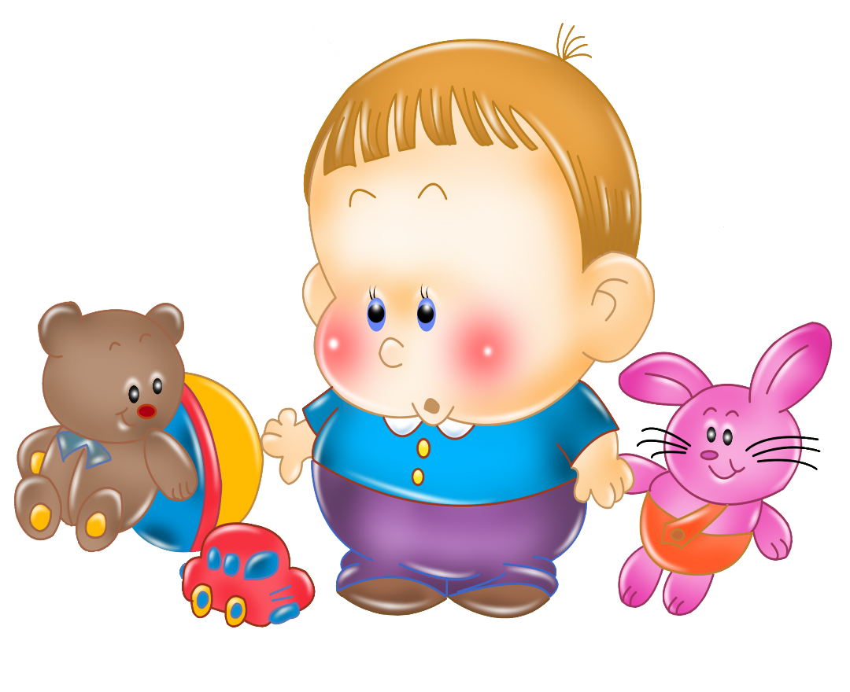
Признаки нарушения фонематического слуха
Нарушение звукопроизношения (замены и смешения звуков)
масына (машина)
ладуга (радуга)
зылаф (жираф)
ляблоко (яблоко)

Slide 4
Нарушения звуковой структуры слова
(пропуск гласных и согласных букв, слогов; вставки букв; перестановки букв, слогов)
атобас (автобус)
абабан (барабан)
акета (ракета)
вампа (лампа)
игуски (игрушки)

Slide 5
Нарушение дифференциации звуков на слух (замена и смешение звуков, а при письме в смешение букв)
сабаги (сапоги)
коста (кошка)
индеес (индеец)
тимадам (чемодан)
зайчит (зайчик)
шабака (собака)

Slide 6
Логопедическая работа проводится в следующей последовательности:
Выделение звука на фоне слова, т.е. определение наличия звука в слове.
Определение первого и последнего звука в слове, а также его места (начало, середина, конец слова).
Развитие сложных форм фонематического анализа (определение последовательности, количества и места звуков по отношению к другим звукам в слове).

Slide 7
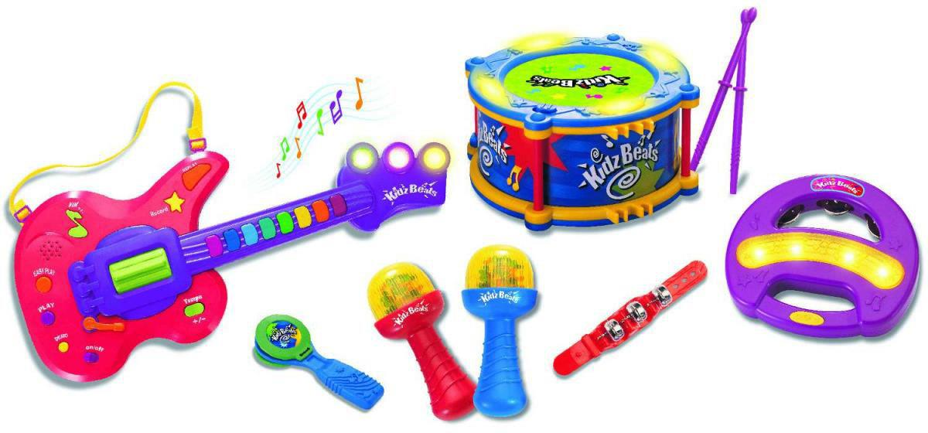
Игры и упражнения для развития фонематического слуха и восприятия
«Отгадай, что шумит».
Показать малышу, какие звуки издают различные предметы (как шуршит бумага, как звенит бубен, какой звук издает барабан, как звучит погремушка). Затем нужно воспроизводить звуки так, чтобы ребенок не видел сам предмет. А ребенок постарается угадать, какой предмет издает такой звук.

Slide 8
«Слышим звон и не знаем где он».
Ребенок закрывает глаза, а вы позвоните в колокольчик. Попросите ребенка повернуться лицом к тому месту, откуда слышен звук и, не открывая глаз, рукой показать направление.

Slide 9
«Слушаем тишину».
Прислушиваемся в течении минуты к окружающим звукам. Нужно услышать и запомнить их как можно больше (скрип двери, сигнал автомобиля, тиканье часов, шаги и т.д.)

Slide 10
«Поймай звук»
Ребёнку нужно хлопнуть в ладоши, если он услышит заданный звук в звуковом ряду, слоговом ряду или из цепочки слов. Звук [ш] р-п-ш-д-з-к-ш; ва-ку-шо-ры-да; зонт-рыба-шуба-сани-машина;
«Подбери слово (картинку) на заданный звук»
Звук [с]; сапог, сумка, сын, сова, самовар, самолет, самокат, собака;

Slide 11
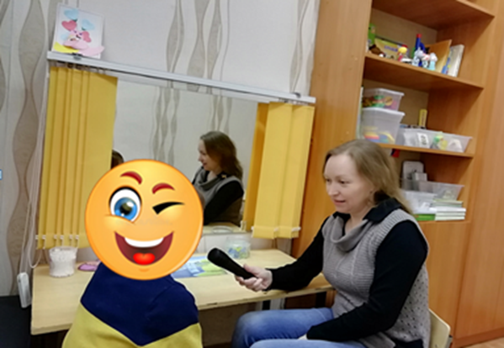
«Интервью»
Отвечаем на вопросы на один звук;
Звук [р]
Как тебя зовут? Роман
Что ты ешь? рогалики, рагу
Чем ты играешь? роботом
Какое животное тебе больше всего нравится? рысь
Что ты носишь из одежды? рубашку
Звук [л]
Как тебя зовут? Лора,
Что ты ешь? лапшу
Чем ты играешь? луноходом
Какое животное тебе больше всего нравится? лошадь
Что ты носишь из одежды? лосины
Звук [к]
Как тебя зовут? Катя
Что ты ешь? кашу, капусту
Чем ты играешь? куклой
Какое животное тебе больше всего нравится? корова, крокодил
Что ты носишь из одежды? кофту, куртку

Slide 12
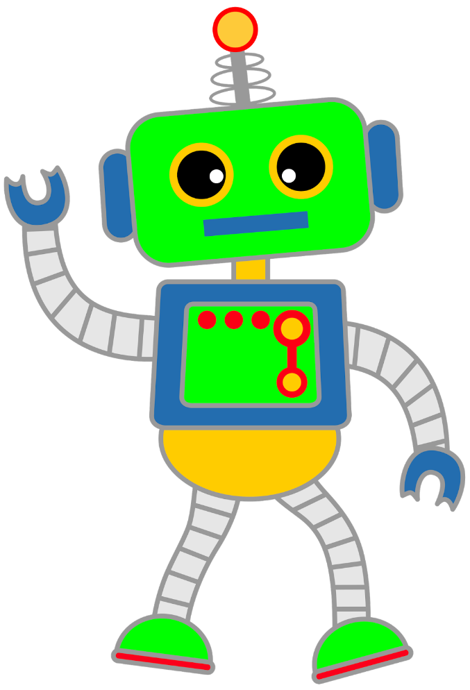
«Мы-роботы»
Рассказываем ребёнку, что слова состоят из частей (слогов), можно их проговаривать слогами как роботы. Это замечательное упражнение для подготовки к обучению чтения.
При-вет ре-бя-та! Как у вас де-ла? Я хо-чу по-иг-рать с ва-ми!

Slide 13
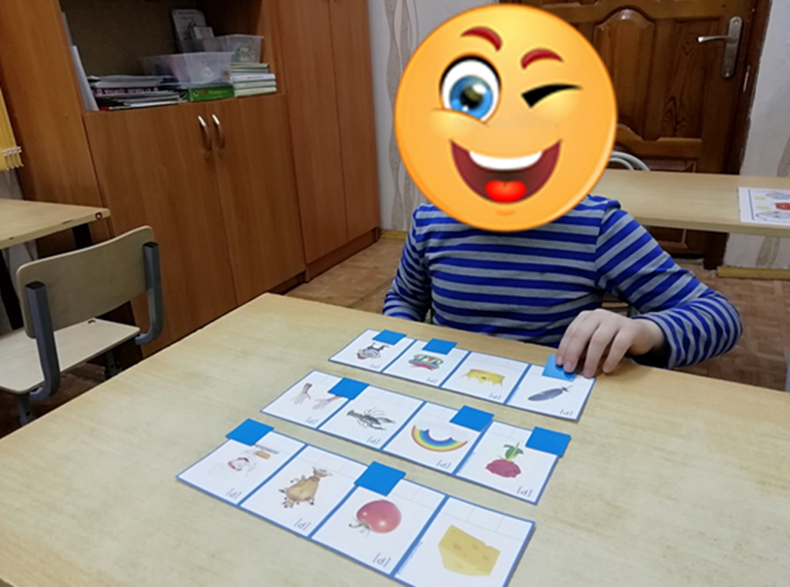
«Прятки»
Звуки живут в словах в разных позициях: в начале слова, в середине и в конце, просим определить ребенка место звука в слове. Звук [р] (радуга-корова-помидор)

Slide 14
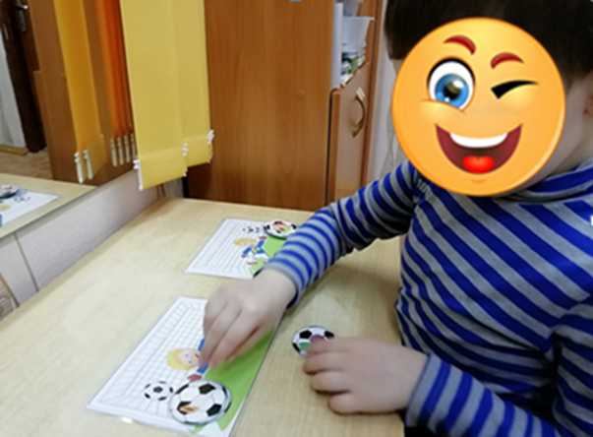
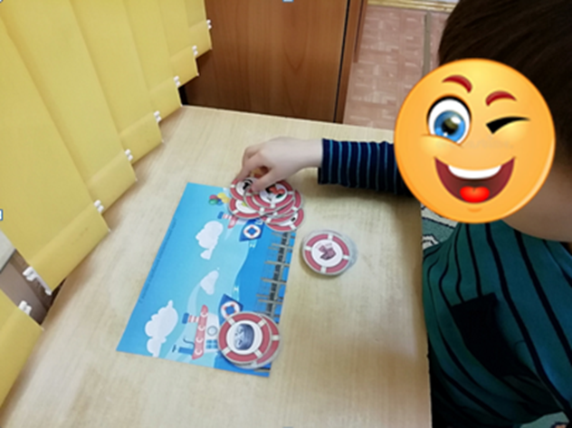
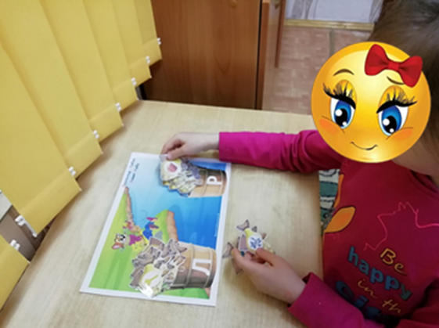
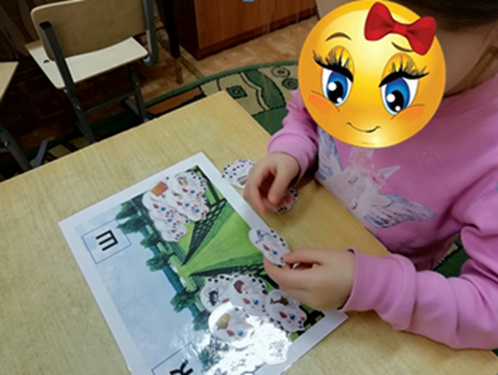
«Разложи картинки»
Просим разложить картинки так, чтобы в названии каждой картинки был определенный звук (одна стопка картинок со звуком [р], другая со звуком [л], так же [с]-[ш], [ш]-[ж]

Slide 15
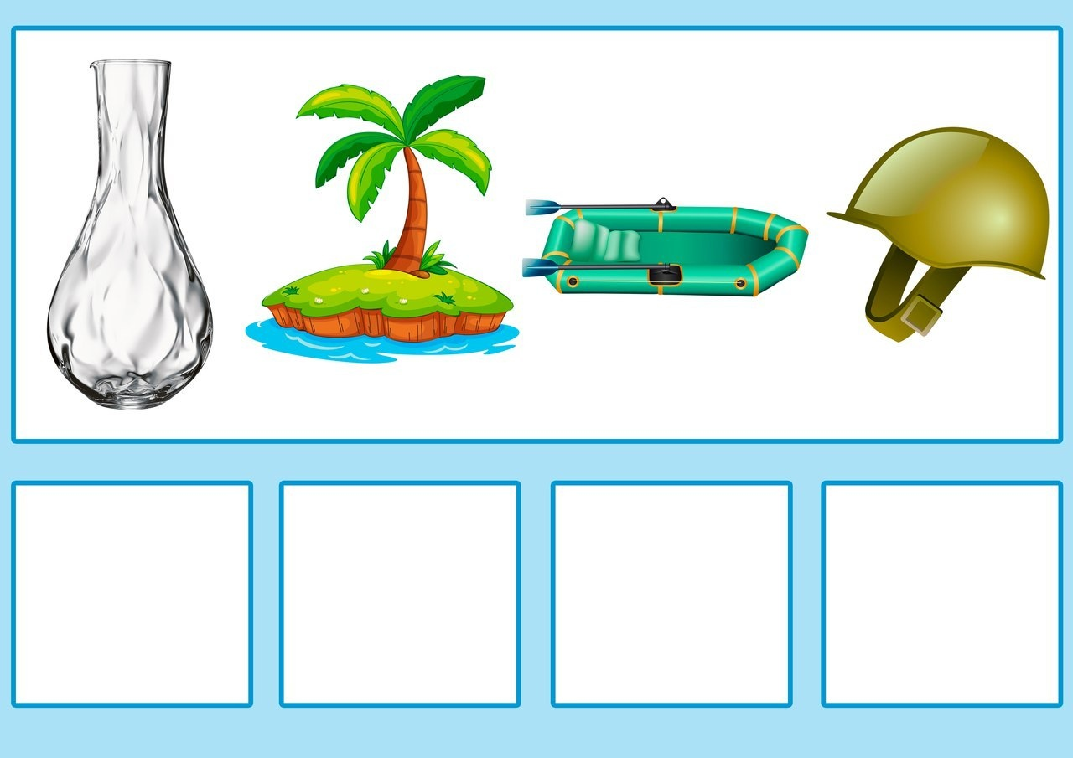
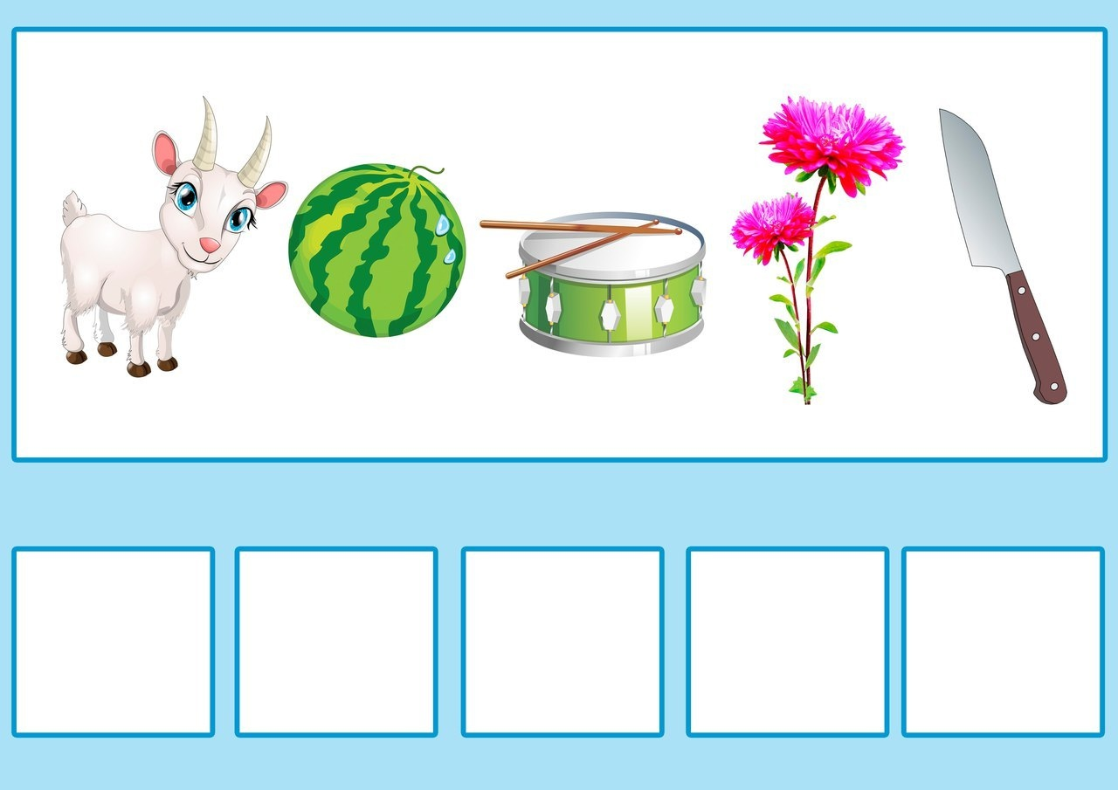
«Прочитай по первым буквам какие животные спрятались»
Просим ребенка назвать первый звук в названии каждой картинки и составить из них слово

Slide 16
Чем раньше начата работа по развитию фонематического слуха, тем успешней будет идти общее речевое развитие, тем грамотнее он будет писать и читать.

Slide 17
Играйте со своими детьми!

